Slide 1
ỦY BAN NHÂN DÂN THÀNH PHỐ HẢI PHÒNG
SỞ GIÁO DỤC VÀ ĐÀO TẠO
TẬP HUẤN ĐÁNH GIÁ MỨC ĐỘ CHUYỂN ĐỔI SỐ CÁC CƠ SỞ GIÁO DỤC THEO QUYẾT ĐỊNH 4725/QĐ-BGDĐT
VÀ QUẢN TRỊ CƠ SỞ DỮ LIỆU NGÀNH
Ngày 15 tháng 9 năm 2023

Slide 2
Nội dung trình bày
1. Mục đích
2. Đối tượng
3. Cấu trức Bộ chỉ số
4. Mức độ chuyển đổi số
5. Tự đánh giá và nộp hồ sơ

Slide 3
Mục đích
Thúc đẩy chuyển đổi số ở các cơ sở giáo dục phổ thông và các trung tâm giáo dục thường xuyên (gọi chung là cơ sở giáo dục)
1
Theo dõi đánh giá khách quan, thực chất, công bằng kết quả chuyển đổi số trong các cơ sở giáo dục
2
Phát hiện các điển hình, mô hình chuyển đổi số làm tốt để nhân rộng, tạo phong trào thực hiện chuyển đổi số trong toàn ngành Giáo dục
3

Slide 4
Đối tượng
1
Sở Giáo dục và Đào tạo.
2
Các phòng Giáo dục và Đào tạo
3
Các cơ sở giáo dục phổ thông.
4
Các trung tâm giáo dục thường xuyên.

Slide 5
Cấu trúc Bộ chỉ số
Cấu trúc
Bộ chỉ số
Nhóm tiêu chí
“Chuyển đổi số trong dạy, học”
Nhóm tiêu chí
“Chuyển đổi số trong quả trị cơ sở giáo dục”

Slide 6
Mức độ chuyển đổi số
 | CĐS trong dạy, học (Tối đa 100 điểm) | CĐS trong quản trị cơ sở giáo dục (Tối đa 100 điểm)
Mức 1 | Tối đa 50 điểm | Tối đa 50 điểm
Mức 2 | Tối đa 75 điểm | Tối đa 75 điểm
Mức 3 | Tối thiểu 76 điểm | Tối thiểu 76 điểm

Slide 7
Các tiêu chí cụ thể
STT | Tiêu chí | Điểm tối đa | Điểm thành phần | Mức độ | Ghi chú, minh chứng
1. | Chuyển đổi số trong dạy, học | 100
1.1. | Có ban hành kế hoạch tổ chức dạy học trực tuyến (kết hợp với dạy học trực tiếp; ban hành riêng hoặc lồng ghép trong kế hoạch tổ chức dạy học hằng năm) |  |  |  | Điều kiện bắt buộc
1.2. | Có ban hành quy chế tổ chức dạy học trực tuyến |  |  |  | Điều kiện bắt buộc

Slide 8
Các tiêu chí cụ thể
STT | Tiêu chí | Điểm tối đa | Điểm thành phần | Mức độ | Ghi chú, minh chứng
1.3. | Triển khai phần mềm dạy học trực tuyến: - Có triển khai phần mềm dạy học trực tuyến trực tiếp (ghi tên) | 30 | Tối đa 6 điểm | Mức độ 1: dưới 10 điểm Mức độ 2: từ 10 - 20 điểm Mức độ 3: trên 20 điểm | Đường link
 | Có triển khai hệ thống quản lý học tập trực tuyến (LMS)/hệ thống quản lý nội dung học tập trực tuyến (LCMS) (cung cấp thông tin: Tên giải pháp, tự xây dựng/thuê/mua). - Hệ thống LMS/LCMS có triển khai các chức năng: (1) Giáo viên giao bài cho học sinh tự học; (2) Giáo viên trả lời (giải đáp) các câu hỏi của học sinh; (3) Tổ chức kiểm tra, đánh giá thường xuyên; (4) Phụ huynh học sinh tham gia vào các hoạt động học tập của học sinh |  | Tối đa 24 điểm, mỗi chức năng triển khai tối đa 6 điểm.

Slide 9
Các tiêu chí cụ thể
STT | Tiêu chí | Điểm tối đa | Điểm thành phần | Mức độ | Ghi chú, minh chứng
1.4. | Số lượng học liệu được số hóa (đã được tổ chuyên môn thông qua và được người đứng đầu cơ sở giáo dục phê duyệt). | 10 | - Ít hơn 20 học liệu: tối đa 3 điểm. - Ít hơn 40 học liệu: tối đa 6 điểm. - Nhiều hơn 40 học liệu: tối đa 10 điểm | Mức độ 1: dưới 4 điểm Mức độ 2: từ 4 - 6 điểm Mức độ 3: trên 7 điểm | Đường link và số lượng học liệu

Slide 10
Các tiêu chí cụ thể
STT | Tiêu chí | Điểm tối đa | Điểm thành phần | Mức độ | Ghi chú, minh chứng
1.5 | Có tổ chức triển khai thi, kiểm tra, đánh giá kết quả học tập trên phòng máy tính; có phần mềm, máy tính kết nối mạng LAN (cung cấp thông tin: tên giải pháp phần mềm) | 20 | Tối đa 15 điểm | Mức độ 1: dưới 8 điểm Mức độ 2: từ 8 - 14 điểm Mức độ 3: trên 14 điểm | Quy chế /Kế hoạch /văn bản triển khai
 | Phần mềm tổ chức thi trên máy tính có kết nối, trao đổi kết quả với hệ thống quản trị nhà trường |  | Tối đa 15 điểm | Mức độ 1: dưới 8 điểm Mức độ 2: từ 8 - 14 điểm Mức độ 3: trên 14 điểm | Quy chế /Kế hoạch /văn bản triển khai

Slide 11
Các tiêu chí cụ thể
STT | Tiêu chí | Điểm tối đa | Điểm thành phần | Mức độ | Ghi chú, minh chứng
1.6 | Phát triển nguồn nhân lực chuyển đổi số: - Tỉ lệ giáo viên có tài khoản sử dụng trên Hệ thống bồi dưỡng giáo viên trực tuyến để tự bồi dưỡng qua mạng một cách chủ động, thường xuyên theo nhu cầu | 20 | < 30%: tối đa 2 điểm; 30%-60%: tối đa 4 điểm; > 60%: tối đa 7 điểm | Mức độ 1: dưới 8 điểm Mức độ 2: từ 8 - 14 điểm Mức độ 3: trên 14 điểm
 | - Tỉ lệ giáo viên có thể khai thác sử dụng được các phần mềm, công cụ nhằm đổi mới phương pháp dạy học |  | < 30%: tối đa 2 điểm; 30%-60%: tối đa 4 điểm; > 60%: tối đa 7 điểm
 | - Tỉ lệ giáo viên có thể xây dựng được học liệu số, bài giảng điện tử |  | < 30%: tối đa 2 điểm; 30%-60%: tối đa 4 điểm; > 60%: tối đa 6 điểm

Slide 12
Các tiêu chí cụ thể
STT | Tiêu chí | Điểm tối đa | Điểm thành phần | Mức độ | Ghi chú, minh chứng
1.7. | Hạ tầng, thiết bị sử dụng chuyển đổi số dạy, học: - Tỉ lệ phòng học có thiết bị trình chiếu, thiết bị phụ trợ sử dụng dạy-học và kết nối Internet trên tổng số phòng học | 20 | < 20%: tối đa 2 điểm; 20%-60%: tối đa 5 điểm; > 60%: tối đa 8 điểm | Mức độ 1: dưới 8 điểm Mức độ 2: từ 8 - 14 điểm Mức độ 3: trên 14 điểm
 | - Mức độ đáp ứng yêu cầu dạy môn tin học[1] |  | Mức độ 1: tối đa 2 điểm; Mức độ 2: tối đa 5 điểm; Mức độ 3: tối đa 7 điểm
 | - Có phòng studio (gồm máy tính, thiết bị phục trợ cho việc xây dựng học liệu số, bài giảng điện tử) |  | Tối đa 5 điểm

Slide 13
Các tiêu chí cụ thể
STT | Tiêu chí | Điểm tối đa | Điểm thành phần | Mức độ | Ghi chú, minh chứng
2. | Chuyển đổi số trong quản trị cơ sở giáo dục | 100
2.1. | Cơ sở giáo dục thành lập bộ phận chỉ đạo, phụ trách, triển khai ứng dụng CNTT, chuyển đổi số (thông tin: Họ tên, chức vụ, email, điện thoại) |  |  |  | Điều kiện bắt buộc
2.2. | Có ban hành kế hoạch ứng dụng CNTT, chuyển đổi số |  |  |  | Điều kiện bắt buộc

Slide 14
Các tiêu chí cụ thể
STT | Tiêu chí | Điểm tối đa | Điểm thành phần | Mức độ | Ghi chú, minh chứng
2.3 | Có triển khai phần mềm quản trị nhà trường (cung cấp thông tin: tên giải pháp, tự xây dựng/mua/thuê): - Có ban hành quy chế sử dụng hệ thống quản trị nhà trường | 70 | Tối đa 6 điểm | Mức độ 1: dưới 20 điểm Mức độ 2: từ 20-50 điểm Mức độ 3 : trên 50 điểm | Đường link/ Quy chế/ văn bản hướng dẫn
 | - Có triển khai phân hệ quản lý học sinh (quản lý hồ sơ, kết quả học tập) |  | Tối đa 6 điểm
 | - Có triển khai sổ điểm điện tử, học bạ điện tử |  | File PDF: tối đa 3 điểm; Áp dụng chứng thư số: tối đa 10 điểm
 | - Có triển khai phân hệ quản lý đội ngũ CBVCNV |  | Tối đa 6 điểm
 | - Có triển khai phân hệ quản lý cơ sở vật chất |  | Tối đa 10 điểm
 | - Có triển khai phân hệ quản lý thông tin y tế trường học, quản lý thông tin về sức khỏe học sinh |  | Tối đa 10 điểm
 | - Có triển khai phân hệ quản lý kế toán |  | Tối đa 6 điểm
 | - Phần mềm kết nối và trao đổi đầy đủ dữ liệu với CSDL ngành (do Bộ quản lý) |  | Tối đa 6 điểm

Slide 15
Các tiêu chí cụ thể
STT | Tiêu chí | Điểm tối đa | Điểm thành phần | Mức độ | Ghi chú, minh chứng
2.4 | Mức độ triển khai dịch vụ trực tuyến: - Có triển khai ứng dụng kết nối giữa gia đình và nhà trường (thông tin: Qua OTT (Over The Top) hoặc qua ứng dụng web) | 30 | Tối đa 8 điểm | Mức độ 1: dưới 10 điểm Mức độ 2: từ 10-18 điểm Mức độ 3: trên 18 điểm | Đường link/ Quy chế/ Văn bản
 | - Có triển khai dịch vụ tuyển sinh đầu cấp trực tuyến: |  | Tối đa 12 điểm
 | - Có triển khai dịch vụ thu phí dịch vụ giáo dục theo hình thức không dùng tiền mặt |  | Tối đa 10 điểm

Slide 16
Cấu trúc Bộ chỉ số
Cấu trúc bộ chỉ số
CĐS trong dạy, học
1.1[Bắt buộc]
1.2[Bắt buộc]
1.3[30 đ]
1.4[10 đ]
1.5[20 đ]
1.6[20 đ]
1.7[20 đ]
TỔNG 100
CĐS trong quản trị cơ sở giáo dục
2.1[Bắt buộc]
2.2[Bắt buộc]
2.3[70 điểm]
2.4[30 điểm]
TỔNG 100
Mức 3
Mức 2
Mức 1
Tối đa 200 đ

Slide 17

Quy định việc tự đánh giá
Nội dung 01
Các đơn vị thành lập Hội đồng tự kiểm tra, đánh giá
Nội dung 02
Thực hiện việc tự đánh giá theo quy định (có Biên bản lưu hàng năm)
Nội dung 03
Lập hồ sơ, sắp xếp các minh chứng theo từng nhóm tiêu chí; lưu trữ, bảo quản tại đơn vị, phục vụ công tác kiểm tra, thẩm định của cấp trên khi được yêu cầu

Slide 18
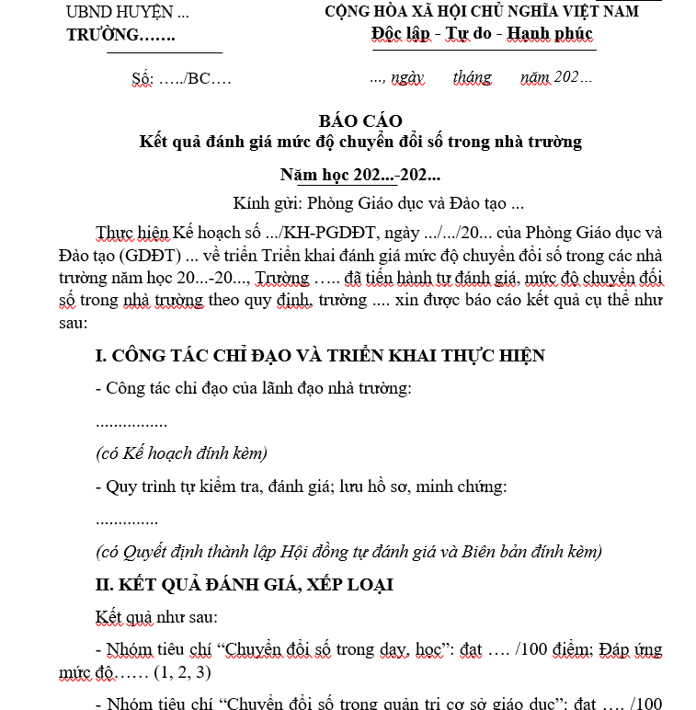
Nộp hồ sơ, báo cáo

Slide 19
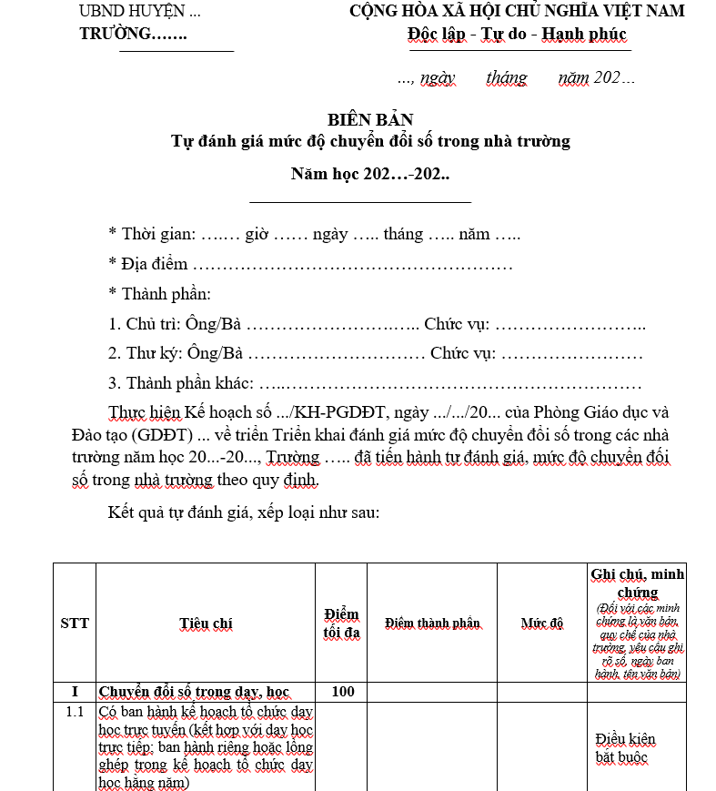
Nộp hồ sơ, báo cáo

Slide 20
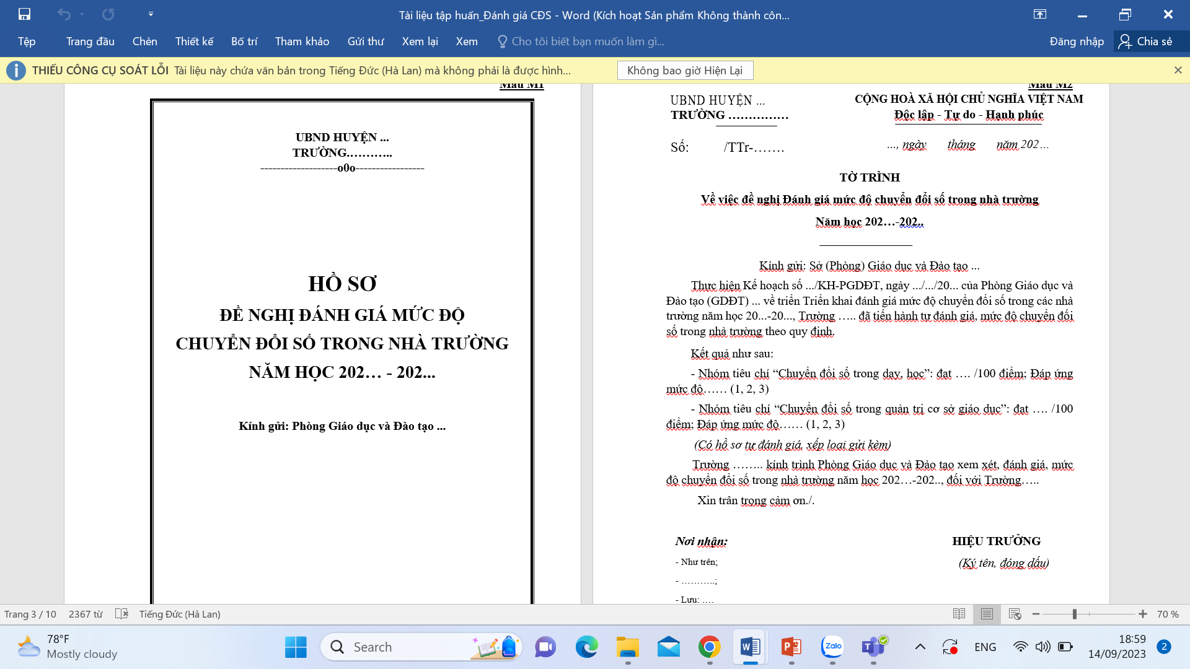
Nộp hồ sơ, báo cáo

Slide 21
Nộp hồ sơ, báo cáo
Tờ trình
Biên bản
Tờ trình Về việc đề nghị Đánh giá mức độ chuyển đổi số trong nhà trường
Báo cáo
Biên bản Tự đánh giá mức độ chuyển đổi số trong nhà trường
Báo cáo kết quả đánh giá mức độ chuyển đổi số trong nhà trường

Slide 22
Thời gian nộp hồ sơ
Tháng 5
1
2
3
4
5
6
7
8
9
10
11
12
13
14
15
16
17
18
19
20
21
22
23
24
25
26
27
28
29
30
31
1
hàng năm
+ Các trường tiểu học, THCS nộp hồ sơ về Phòng GDĐT
+ Các trường THPT, PT NCH, TT GDTX HP, GDNN-GDTX nộp hồ sơ về Phòng GDTX&ĐH – Sở GDĐT

Slide 23
“TRÂN TRỌNG CẢM ƠN CÁC ĐẠI BIỂU
ĐÃ LẮNG NGHE!"

